Slide 1
Dialogmöte i Partnerskapet
22 mars 2023
Notes:
Partnerskapet har haft möte den 22 mars. Mötet skedde fysiskt i Stockholm. Medverkade gjorde RSS representanter, representanter från SKR och Socialstyrelsen samt företrädare för myndigheterna E-hälsomyndigheten, Folkhälsomyndigheten och SBU (Statens beredning för medicinsk och social utvärdering). Forte och MFoF (Myndigheten för familjerätt och föräldraskapsstöd) hade förhinder. Även NSK-s (Nationell samverkansgrupp för kunskapsstyrning inom socialtjänsten) medverkar med representant.
Dialogmötet under våren präglas av dialog och detta mötet hade fokus på utveckling av Partnerskapets arbetsprocesser. Under vårens möte finns även möjlighet att ta upp förslag på nya samverkanspiloter.

Slide 2
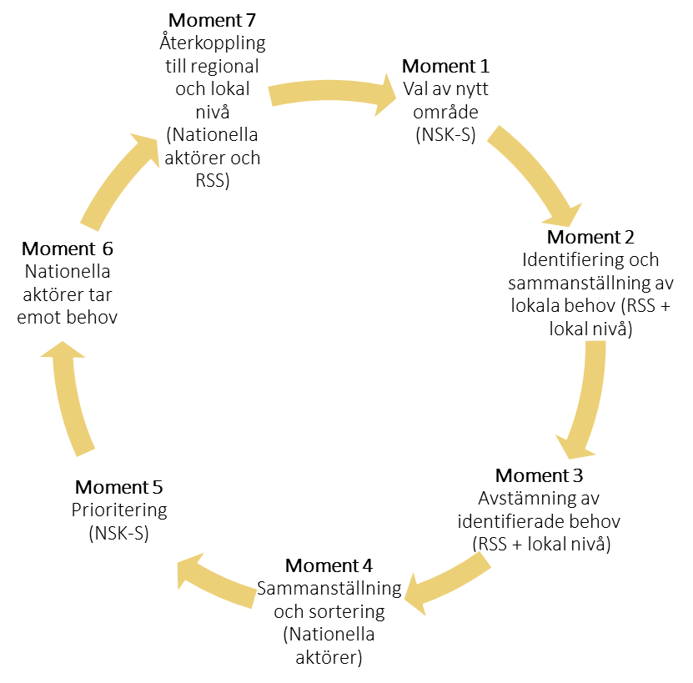
Dialog om arbetsprocesser i Partnerskapet
Partnerskapet förde dialog om:
Modell för att inventera lokala behov av kunskap –Partnerskapet ställde sig positiva till att detta kan bli en ny arbetsmodell för Partnerskapet för att fånga in behov
Vad bör följas upp för Partnerskapets lärande i samverkanspiloten Normbrytande beteende?
Prioriterade samverkansområden – hur länge kan/bör ett område prioriteras?
Notes:
Modell för att inventera lokala behov av kunskap är en modell som drivits av SKR på uppdrag av NSK-s för att på ett systematiskt sätt fånga in lokala behov av kunskap och samlat skicka vidare till nationell nivå. Målet är att bidra till en behovsanpassad utveckling av kunskapsstöd utifrån systematiskt insamlade lokala behov.
Förslaget gällande Partnerskapets roll framåt är att modellen kan fungera som ett arbetssätt för Partnerskapet att fånga in lokala behov, sortera i vem som kan omhänderta behov samt vid behov starta utvecklingsarbete (samverkanspiloter), vilket redan är uttalade uppgifter för Partnerskapet. Förslaget är att SKR skulle vara samordnade part. Partnerskapet ställde sig positiva till detta förslag.
Partnerskapet diskuterade och fick möjlighet att komma med inspel kring vad som är viktigast att följa upp gällande process och genomförande för samverkanspiloten om spridning och kunskapshöjande insats gällande kunskapsstödet om normbrytande beteende och återfall i brott. Underlaget från diskussionerna kommer användas för kansliet fortsatta arbete att följa samverkanspiloten för att bidra till ett ökat lärande om Partnerskapets arbete.
En annan fråga Partnerskapet diskuterade var hur länge ett prioriterat samverkansområde kan/bör bara prioriterat i Partnerskapet och vad det kan få för följder om ett område avslutas inom ramen för Partnerskapets samverkan. Nuvarande prioriterade samverkansområden i Partnerskapet är kommunal hälso- och sjukvård, Yrkesresan samt Individbaserad systematik uppföljning. Bidraget från diskussionerna ska skapa ett underlag för de parter som har rollen som samordnade part att ta beslut om fortsättning respektive avslut inför årsmötet i höst för pågående prioriterades samverkansområden.

Slide 3
Förstudier för Yrkesresan tas fram i Partnerskapet
Slutrapportering av färdigställd förstudie inom missbruk och beroende
Styrgruppen för Yrkesresan har beslutat att:
Producera en yrkesresa inom området missbruk och beroende med utgångspunkt från förstudiens resultat.
Produktionen inleds 2023 med målsättning att första kursen ska lanseras för medarbetarna under hösten 2024
RSS i Jönköpings län får ett nationellt uppdrag att producera och förvalta Yrkesresan Missbruk och beroende.
Lägesrapport om pågående arbete med förstudie för yrkesresa för utförarverksamhet inom äldreomsorgen
Beslut om Yrkesresa inom äldreomsorg planeras att tas hösten 2023.
Notes:
Yrkesresan är ett nationellt koncept för introduktion och kompetensutveckling som syftar till att
ge kvalitet i varje möte mellan socialtjänstens medarbetare och invånare
stärka kompetens, arbetsglädje och yrkesstolthet bland socialtjänstens medarbetare
bidra till en kunskapsbaserad och jämlik socialtjänst i hela landet.
Yrkesresan är ett prioriterat samverkansområde i Partnerskapet och de förstudier som tas fram inför beslut om ny yrkesresa genomförs inom ramen för Partnerskapet. Förstudierna undersöker bland annat hur målgrupperna ser ut, deras behov av strukturerad introduktion och kompetensutveckling och vilka förutsättningar det finns att genomföra en yrkesresa inom området.
Mattias Vejklint, RSS Jönköping presenterade resultatet av förstudien för en Yrkesresa för myndighetsutövning inom området missbruk och beroende.
Socialstyrelsen och SKR har varit delaktiga i arbetet i både strategisk och operativ grupp. Förstudien konstaterade att det finns behov av strukturerad introduktion och kompetensutveckling inom området.
Följande beslut har utifrån förstudiens resultat fattats av styrgruppen till Yrkesresan den 230215:
•Producera en yrkesresa inom området missbruk och beroende med utgångspunkt från förstudiens resultat.
•Produktionen inleds 2023 med målsättning att första kursen ska lanseras för medarbetarna under hösten 2024
•RSS i Jönköpings län får ett nationellt uppdrag att producera och förvalta Yrkesresan Missbruk och beroende.
Gunilla Starräng, RSS Östergötland presenterade hur arbetet förlöper och planeras framåt gällande förstudien för en Yrkesresa inom utförarverksamhet inom äldreomsorgen. Beslut om Yrkesresa inom äldreomsorg planeras att tas hösten 2023.

Slide 4
Open Corner
Open Corner – en möjlighet för partnerna att kort informera om ett arbete eller ställa en fråga som inte inryms inom Partnerskapets pågående utvecklingsarbeten
Socialstyrelsen informerade om ett nytt lärstöd i evidensbaserad praktik för socialtjänsten
Möjlighet finns för handläggare, chef och verksamhetsutvecklare att delta i användartest hos Socialstyrelsen den 19 april - välkomna med er anmälan!
Socialstyrelsen informerade om ett uppdrag att stödja socialtjänsten i att utveckla sitt arbete med ISU gällande de insatser som erbjuds våldsutsatta och våldsutövare i nära relation.
Möjlighet för specialiserade verksamheter att delta och få stöd med ISU gällande sitt arbete med våldsutövare
Notes:
Open Corner – en möjlighet för partnerna att kort informera om ett arbete eller ställa en fråga som inte inryms inom Partnerskapets pågående utvecklingsarbeten. Alla parter kan komma med inspel. Socialstyrelsen har informerade om två olika arbeten som pågår och de sökte intresserade från kommuner att delta.
Socialstyrelsen informerade om ett nytt lärstöd i evidensbaserad praktik för socialtjänsten. Kommer vara ett stöd för att göra EBP i verksamheter. Lanseras i höst-23.
Socialstyrelsen söker fler nyfikna till användartest den 19 april. Tid:10.00-16.00. Plats: Socialstyrelsens lokaler. Gäller för Handläggare, chef, verksamhetsutvecklare. Inga förkunskaper om användarstödet krävs! Välkomna att anmäla er julia.zyto@socialstyrelsen.se
Socialstyrelsen informerade även om ett uppdrag de har att stödja socialtjänsten att utveckla sitt arbete med individbaserad systematisk uppföljning (ISU) i syfte att inhämta kunskap om resultaten av de insatser som erbjuds våldsutsatta och våldsutövare. Det övergripande syftet är att fler kommuner arbetar med individbaserad systematisk uppföljning av de insatser som erbjuds våldsutsatta och våldsutövare i nära relation.
Uppdraget kommer initialt att ha fokus på våldsutövare.
Specialiserade verksamheter som anmäler intresse kan delta. Uppstartsmöte innan sommaren. Intresseanmälan till ISU-valdsutovande@socialstyrelsen.se

Slide 5
Nästa möte: Partnerskapets årsmöte 19 oktober -23
Digitalt möte

Slide 6
Bilder från dialogerna
Illustrationer från Tänka tillsammans

Slide 9
